Slide 1
Чрезвычайные ситуации техногенного характера. Общие понятия и Классификация

Slide 2
Чрезвычайная ситуация - это
Обстановка на определенной территории,
сложившаяся в результате аварии,
опасного природного явления,
катастрофы или стихийного бедствия,
которые могут повлечь или повлекли
за собой человеческие жертвы, ущерб
здоровью людей и нарушение условий
жизнедеятельности людей.

Slide 3
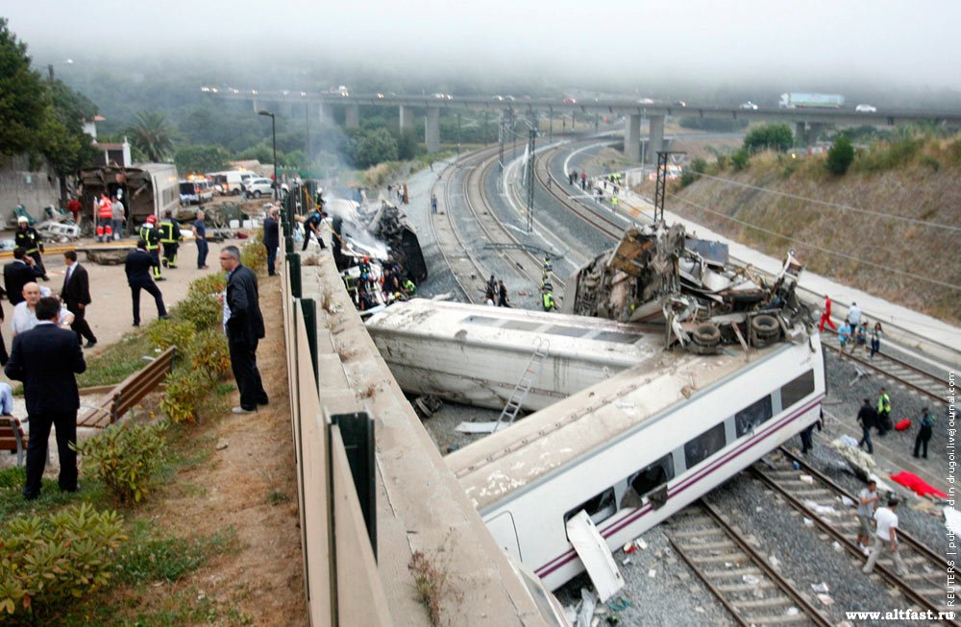
Катастрофа -
Крупная авария, повлекшая за собой гибель людей.

Slide 4
Авария - это
Опасное техногенное явление, связанное с выходом из строя технических устройств, но без гибели людей.

Slide 5
Потенциально опасный объект – это объект, при аварии на котором могут возникнуть ЧС,
РОО – радиационно опасные объекты (АЭС, предприятия, использующие радиоактивные материалы)
ХОО – химически опасные объекты (химические заводы, заводы по производству удобрений)
БОО – биологически опасный объект (предприятия фармацевтической, медицинской и микробиологической промышленности, работающие с опасными (патогенными) микроорганизмами и продуктами их жизнедеятельности (токсинами)
Взрывопожароопасные объекты (предприятия нефте и газоперерабатывающей промышленности, нефте и газопроводы, угольные шахты, заводы по изготовлению пиротехники и боеприпасов)
Транспорт (автомобильный, воздушный, водный, железнодорожный, трубопроводный)
ГТС –гидротехнические сооружения (шлюзы, дамбы, плотины, ГЭС)
Объекты коммунального хозяйства (обеспечивают теплом, светом, водой: электроподстанции, ТЭЦ –теплоэлектроцентрали)

Slide 6
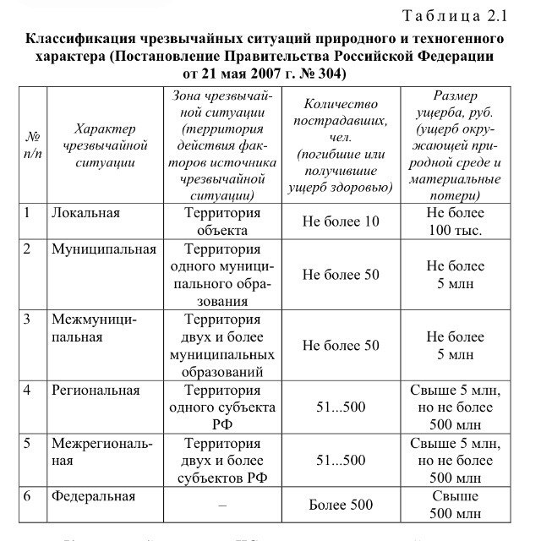
Классификация ЧС по масштабу распространения и тяжести последствий

Slide 7
Классификация ЧС по масштабу распространения и тяжести последствий
Локальные – не выходит за пределы объекта
Местные (муниципальные) – не выходит за пределы населённого пункта, района
Территориальная (межмуниципальная) – не выходит за пределы субъекта РФ (субъект – это область, автономный край, республика и три города: Москва, Санкт-Петербург и Севастополь)
Региональная – 2 субъекта РФ
Федеральная – более 2-х субъектов РФ
Трансграничная – выходит за пределы РФ

Slide 8
Классификация ЧС техногенного характера в зависимости от источника возникновения

Slide 9
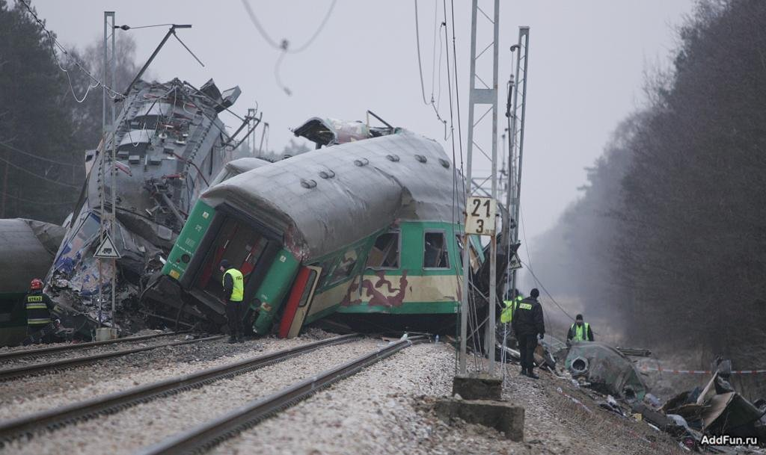
Транспортные аварии (катастрофы): товарных поездов; пассажирских поездов; речных и морских грузовых судов; на магистральных трубопроводах и др.

Slide 10
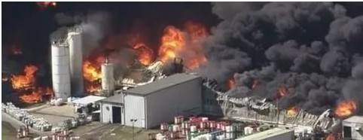
Пожары, взрывы, угроза взрывов: пожары (взрывы) в зданиях, на коммуникациях и технологическом оборудовании промышленных объектов; пожары (взрывы) на транспорте; пожары (взрывы) в зданиях и сооружениях жилого, социально - бытового, культурного значения.

Slide 11
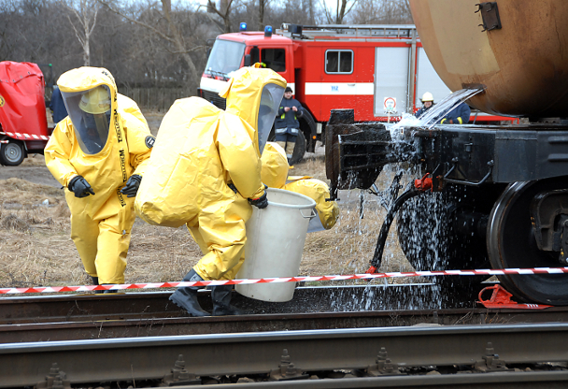
Аварии с выбросом (угрозой выброса) аварийно-химически опасных веществ (аХОВ): аварии с выбросом (угрозой выброса) аХОВ при их производстве, переработке иди хранении (захоронении); утрата источников ХОВ; аварии с химическими боеприпасами и др.

Slide 12
Аварии с выбросом (угрозой выброса) радиоактивных веществ (рав): аварии на атомных станциях; аварии транспортных средств и космических аппаратов с ядерными установками; аварии с ядерными боеприпасами в местах их хранения, эксплуатации или установки; утрата радиоактивных источников и др.

Slide 13
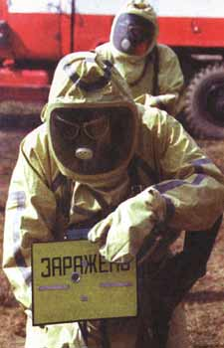
Аварии с выбросом (угрозой выброса) биологически опасных веществ (БОВ): аварии с выбросом (угрозой выброса) биологически опасных веществ на предприятиях и в научно-исследовательских учреждениях; утрата БОВ и др.

Slide 14
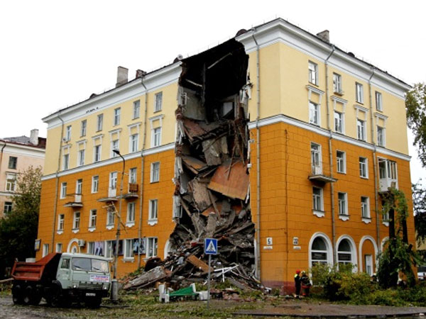
Внезапное обрушение зданий, сооружений: обрушение элементов транспортных коммуникаций; обрушение производственных зданий и сооружений; обрушение зданий и сооружений жилого, социально - бытового и культурного значения.

Slide 15
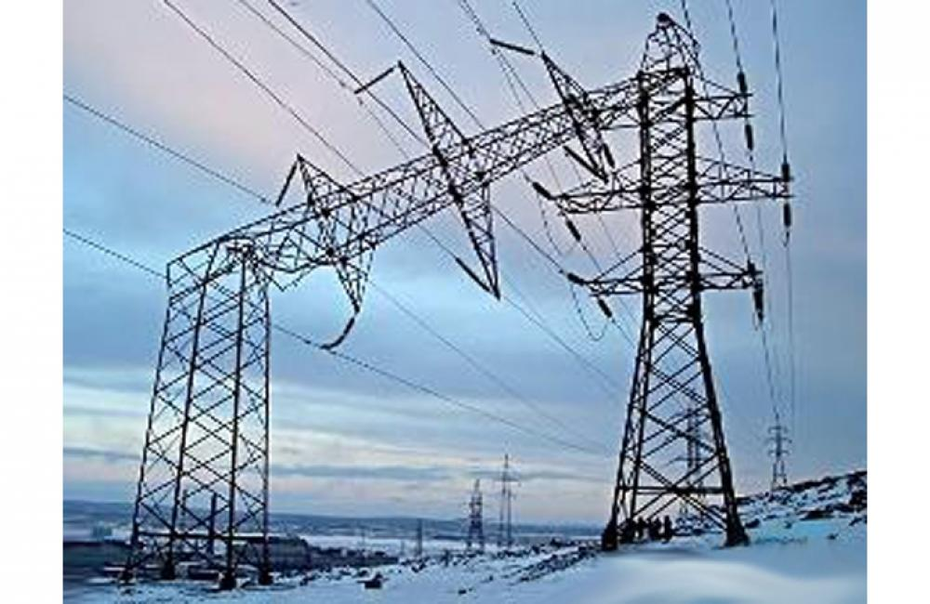
Аварии на электроэнергетических системах: аварии на автономных электростанциях с долговременным перерывом электроснабжения всех потребителей; выход из строя транспортных электроконтактных сетей и др.

Slide 16
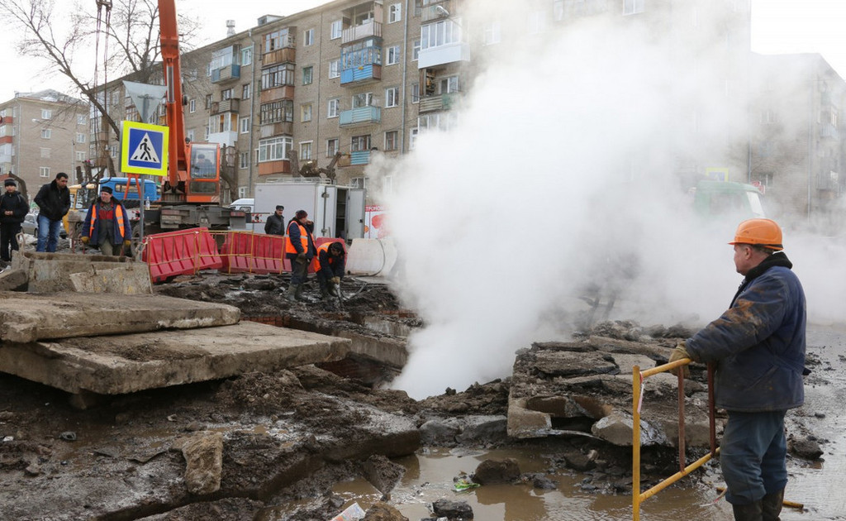
Аварии на коммунальных системах жизнеобеспечения: аварии в канализационных системах с массовым выбросом загрязняющих веществ; аварии на тепловых сетях в холодное время года; аварии в системах снабжения населения питьевой водой; аварии на коммунальных газопроводах.

Slide 17
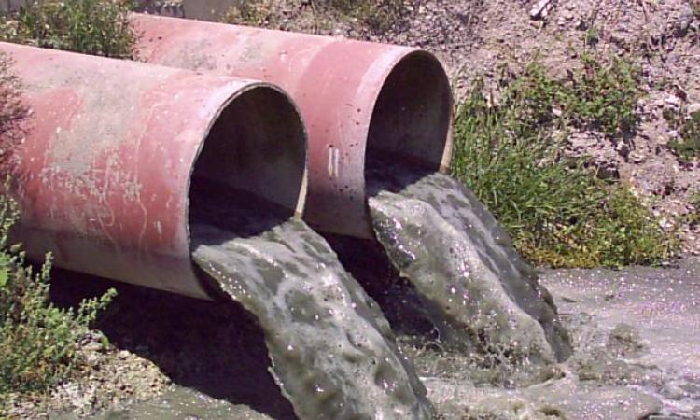
Аварии на очистных сооружениях: аварии на очистных сооружениях сточных вод промышленных предприятий с массовым выбросом загрязняющих веществ; аварии на очистных сооружениях промышленных газов с массовым выбросом загрязняющих веществ.

Slide 18
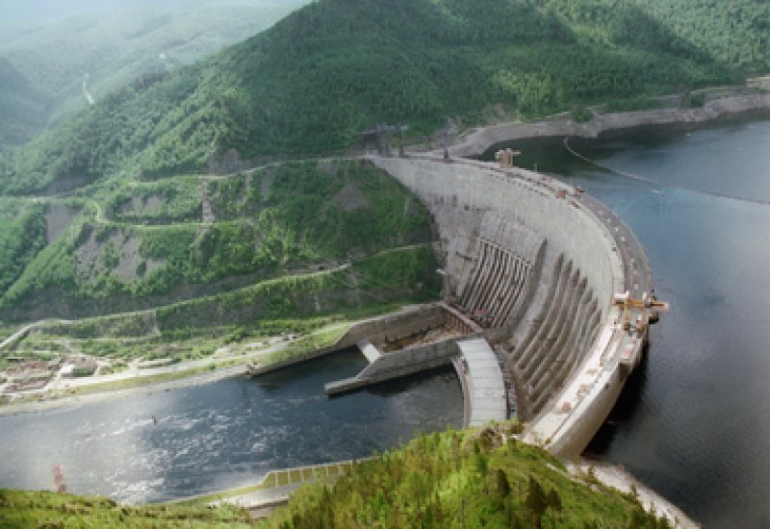
Гидродинамические аварии: прорывы плотин (дамб, шлюзов и др.) с образованием волн прорыва и катастрофическим затоплением; прорывы плотин с образованием прорывного паводка и др.

